Slide 1
Диагностика и экспертиза психологической безопасности образовательной среды
Николаева Галина Аркадьевна,
методист
Санкт-Петербург
2021

Slide 2
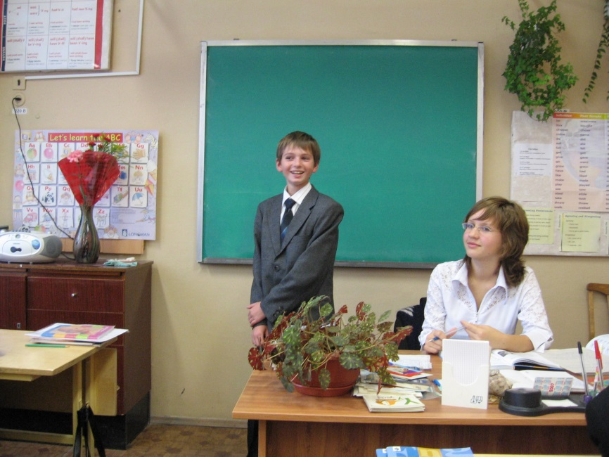
Безопасно ли тебе в школе?
Опросник Комитета по образованию
Опрос проводится ежегодно в марте

Slide 3
Формы представления результатов опроса

Slide 4
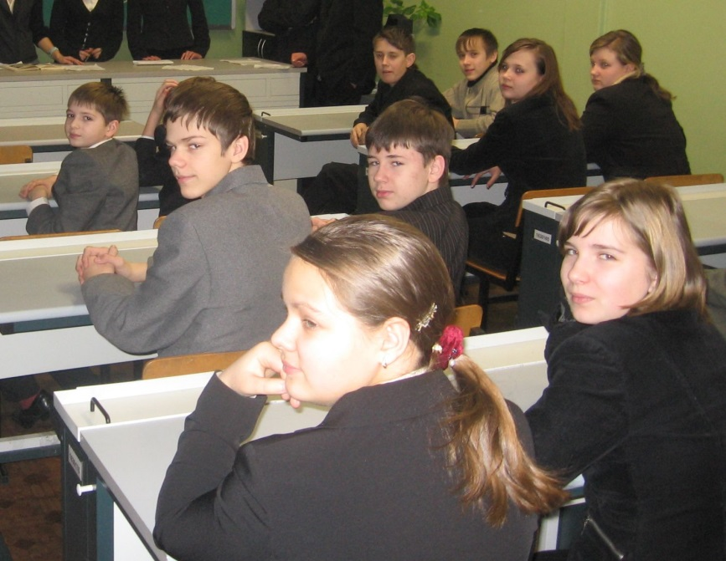
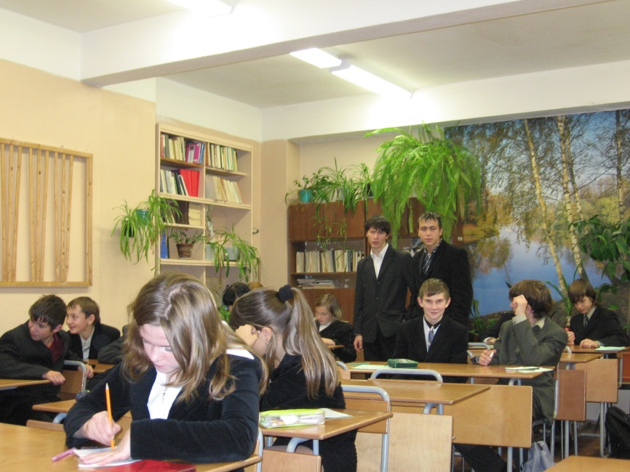
Все вопросы можно разбить на 4 категории:
1. Отношение к школе, учебной деятельности
2. Отношения со сверстниками
3. Взаимоотношения с учителями
4. Возможность получения помощи

Slide 5
1. Отношение к школе, учебной деятельности

Slide 6
2. Отношения со сверстниками

Slide 7
3. Взаимоотношения с учителями

Slide 8
4. Возможность получения помощи

Slide 9
Ощущение безопасности

Slide 10
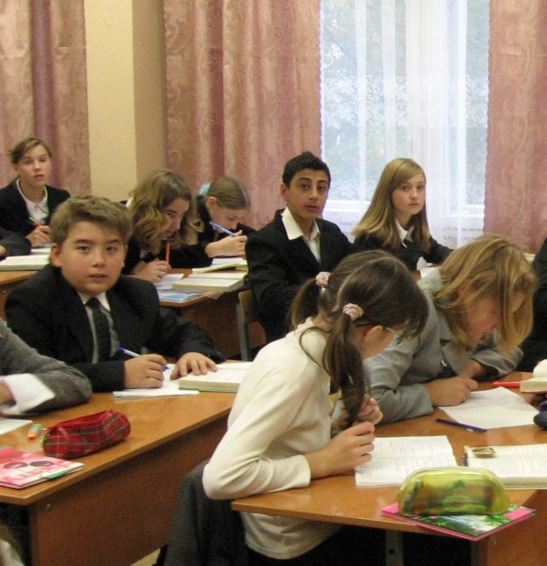
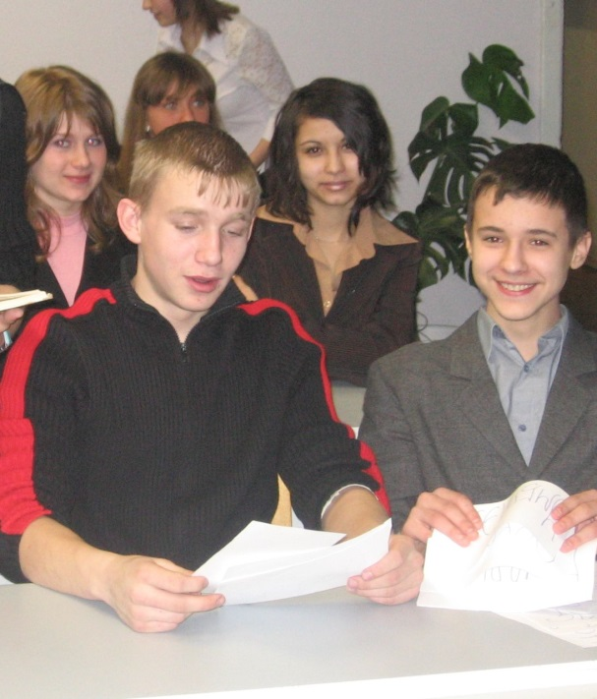
Решение Педагогического совета ГБОУ СОШ №252
Классным руководителям обеспечить включение в план воспитательной работы мероприятий по профилактике агрессивности и внутришкольного насилия. Проводить систематическое просвещение родителей учащихся по данному направлению.
Проводить ежегодно в апреле серию открытых мероприятий по профилактике агрессивного поведения. (в рамках городского месячника медиации)
Учителям-предметникам обеспечивать корректировку поведения учащихся при использовании коллективных и игровых форм работы.
Школьному психологу организовать систематическое, индивидуальное консультирование детей и родителей (обеспечивая полную конфиденциальность). Спланировать проведения тренингов для учащихся по формированию навыков бесконфликтного общения, уверенности в себе и формированию адекватной самооценки.

